Slide 1
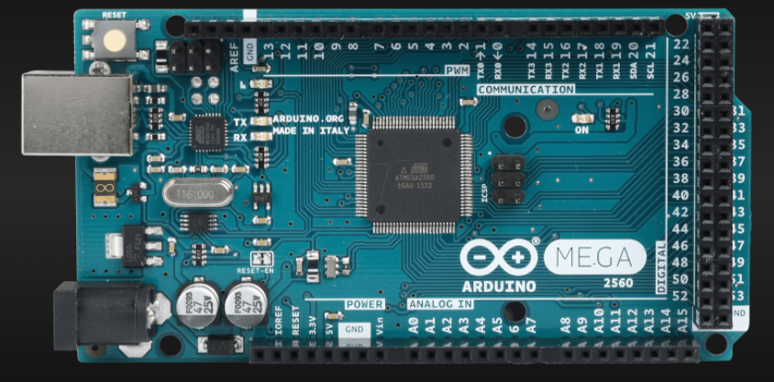
OPCION 3
Placa respirar (Menu + Display)
Nuevo Arduino (Respi)
Conectar Pines 6 (PUL) y 7 (DIR) a driver
Pin 5 va a fin de carrera
Desconectar Pines 5 a 7
Conectar +5 y GND a pines de la placa

